Slide 1




Épigénétique maternelle pour la détection et la prévention des maladies cardiométaboliques après le diabète gestationnel
Dr Jonviea Chamberlain
Prof. David Nanchen
Cérémonie « Prix Santé Cardiovasculaire 2025 »
Ligue vaudoise contre les maladies cardiovasculaires
LVCV

Slide 2
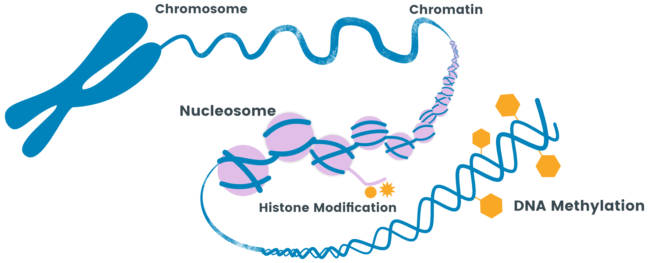
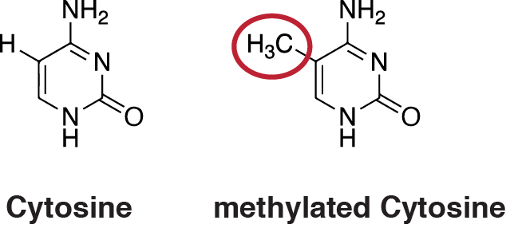
Signatures épigénétiques
Les modifications épigénétiques se produisent en réponse à des changements liés à l'environnement et aux facteurs liés au style de vie et peuvent ensuite affecter l'expression de nos gènes. Elles sont réversibles.
Elles comprennent la méthylation de l’ADN.
L’association entre un trait et le niveau de méthylation de l’ADN à des positions spécifiques du génome dans une cohorte peut être résumée sous la forme d’une signature épigénétique.
→ Signatures pour consommation tabac, alcool, activité physique, nutrition, âge biologique, charge allostatique et risque cardiovasculaire à partir d’un seul test épigénétique (qui évalue le niveau de méthylation de >850’000 cytosines du génome dans un échantillon de sang).
Sources images: https://www.labclinics.com/2018/11/08/role-dna-methylation-disease/?lang=en et https://en.wikipedia.org/wiki/DNA_methylation
Notes:
L’épigénétique regroupe les mécanismes modifiant l’expression des gènes qui ne dépendent pas de la séquence d’ADN.
La méthylation de l’ADN s’effectue essentiellement sur les cytosines (les assays des tests ne regardent que ce type de methylation). En général + le promoteur d’un gène est méthylé, moins le gène est exprimé (mais il y a des exceptions, et des regions regulatrices de l’ADN peuvent se trouver à bonne distance de leur gène cible: la methylation peut donc aussi réguler des gènes distants de la région méthylée).

Slide 3
Objectifs
Comparer chez des femmes en post-partum avec et sans diabète gestationnel (DG) les signatures épigénétiques de la charge allostatique, de l’âge biologique, et du risque cardiovasculaire
Déterminer l’utilité des profils épigénétiques d’autonomiser la littératie en matière de santé.
Méthode
N=20 participants (10 femmes post-partum avec antécédents de DG, 10 sans)
+2 semaines après le prélévement
+2 mois après le restitution des résultats
Entrée étude
Test épigénétique
Questionnaire patient: style de vie, stress, motivation
Restitution du rapport épigénétique sur leur santé
Questionnaire patient: motivation à modifier leur style de vie, ainsi que l’utilité et l’impact de l’information épigénétique
Evaluation des résultats et communication des conclusions aux participants

Slide 4
La mise à disposition de profils épigénétiques pourraient encourager la proactivité dans la gestion de santé chez les femmes avec un risque accru de maladies cardiovasculaires.
Les tests épigénétiques existent actuellement sur le marché global et sont disponibles aux individus
L’épigénétique a un fort potentiel de prévention
…particulièrement dans les maladies ou l’estimation du risque de récidive est difficile à prédire comme le diabète gestationnel
L’utilisation de l’information épigénétique pour soutenir la prévention et la modification de comportements à risque est novateur
L’épigénétique nécessite des études d’implémentation avant de pouvoir être utilisé à plus large échelle en clinique

